Slide 1
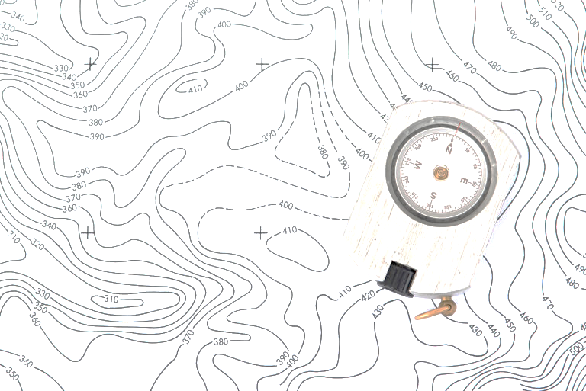


3
GEOREFERENSI
SCAN PETA SP2020-WS
DIGITALISASI TITIK BANGUNAN
HASIL SENSUS PENDUDUK 2020

Slide 2
A
PENJELASAN
File hasil scan peta SP2020-WS akan di-overlay dengan peta digital SLS.
File hasil scan peta SP2020-WS → image yang belum memiliki referensi geografi atau sistem koordinat.
Proses georeferensi ini akan memberikan referensi geografi atau system koordinat pada file hasil scan peta SP2020-WS.

Slide 3
B
ALAT DAN BAHAN
Perangkat lunak QGIS 3.10 (LTR).
Plugin Freehand Raster Georeferencer
Scan peta WS-2020.
Peta digital SLS/non SLS 2019, diunduh di GS (https://dataspasial.bps.go.id/gs/).
Sesuaikan peta digital yang diunduh dengan wilayah masing-masing.

Slide 4
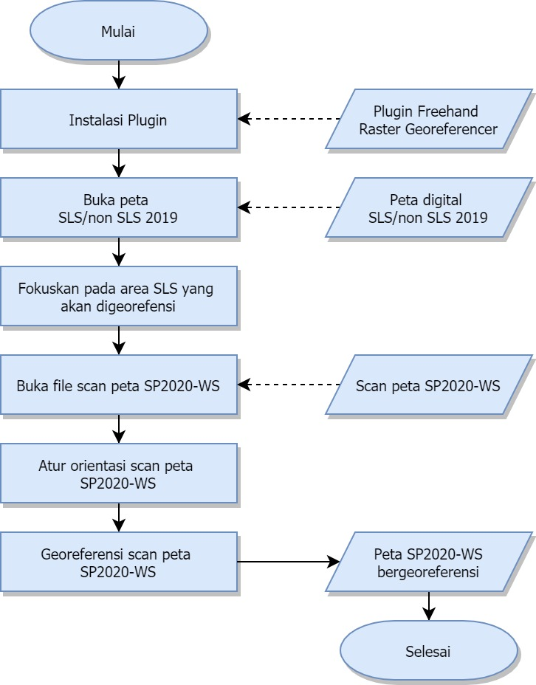
C
ALUR PROSES GEOREFERENSI PETA SP2020-WS

Slide 5
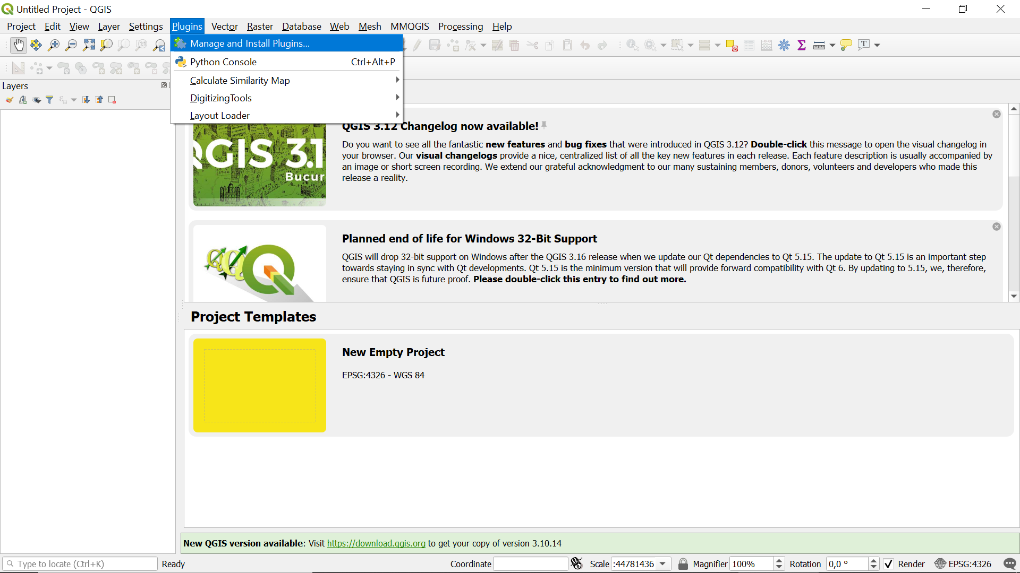


D
INSTALASI PLUGIN FREEHAND RASTER GEOREFERENCER (1)
Untuk melakukan proses georeferensi pada QGIS, diperlukan plugin Freehand Raster Georeferencer.
Lakukan instalasi plugin ini dengan cara sebagai berikut:
1. Buka QGIS → $①$ Plugins → ② Manage and Install Plugins.

Slide 6
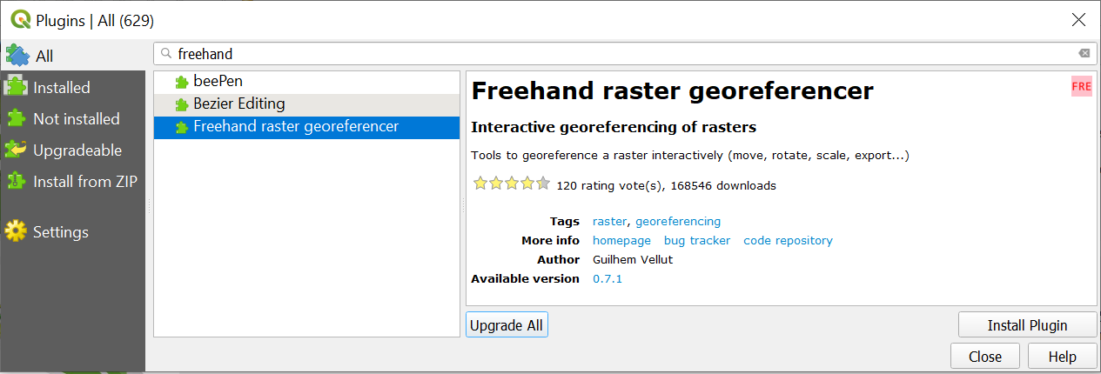


D
INSTALASI PLUGIN FREEHAND RASTER GEOREFERENCER (2)
2. Cari Plugin ③ Freehand Raster Georeferencer → ④ Install Plugin.

Slide 7
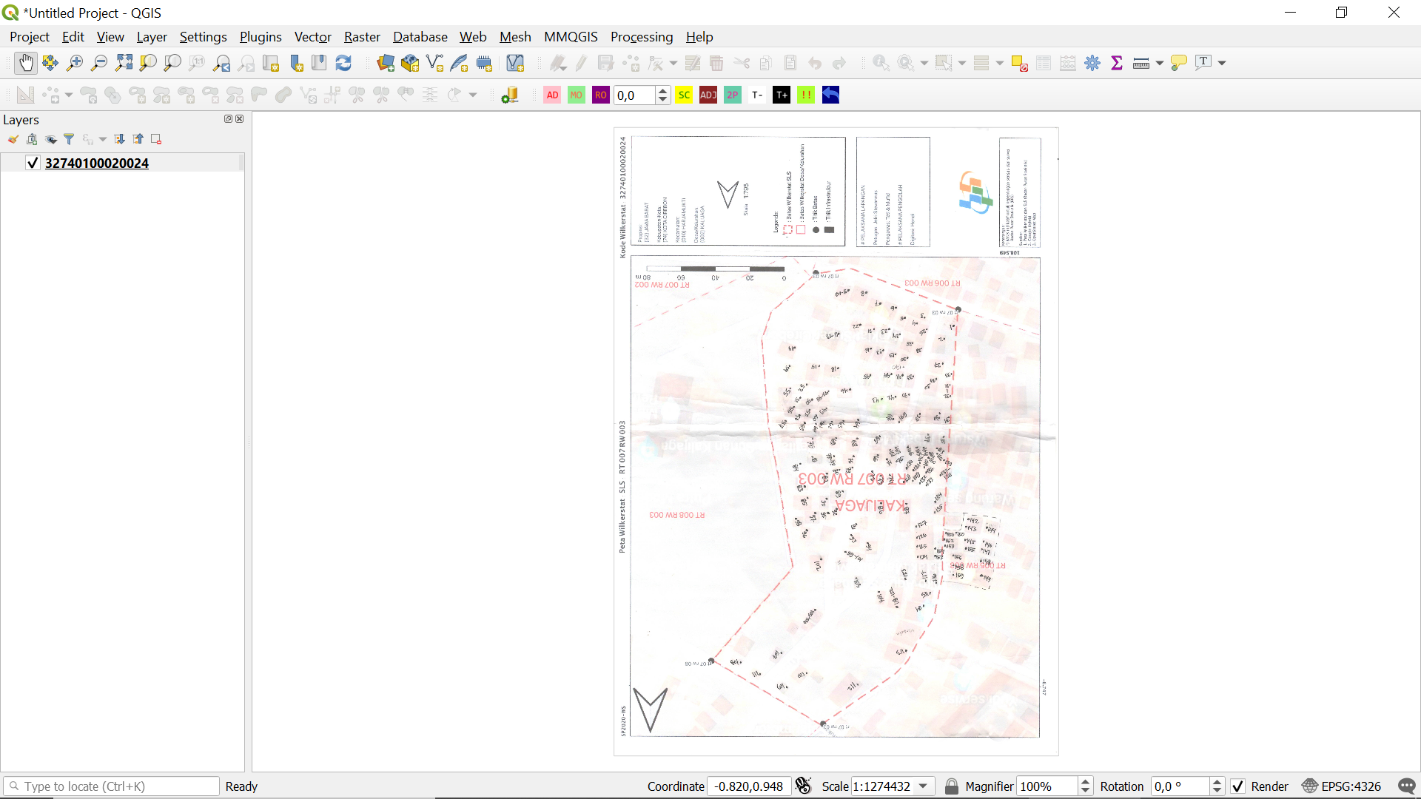







D
INSTALASI PLUGIN FREEHAND RASTER GEOREFERENCER (3)
Penjelasan tools pada plugin Freehand Raster Georeferencer:
①
Add raster for interactive georeferencing:
Untuk menambahkan raster yang akan diberikan referensi geografi ke QGIS.
②
Move raster: Untuk menggeser posisi raster.
③
Rotate raster: Untuk memutar raster secara manual.
④
Rotation value (-180 to 180): Untuk memutar raster dengan mengisi derajat putarnya.
⑤
Scale raster: Untuk mengubah ukuran raster dengan mengatur seluruh sisi (batas luar) raster.
⑥
Adjust sides of raster:
Untuk mengubah ukuran raster dengan mengatur salah satu sisi raster.

Slide 8
D
INSTALASI PLUGIN FREEHAND RASTER GEOREFERENCER (4)
Penjelasan tools pada plugin Freehand Raster Georeferencer:
⑦
Scale raster: Untuk mengubah ukuran raster dengan mengatur seluruh sisi raster.
⑧
Decrease transparency:
Untuk mengurangi transparasi raster.
⑨
Scale raster: Untuk mengubah ukuran raster dengan mengatur seluruh sisi raster.
⑩
Export raster with world file:
Untuk melakukan ekspor raster dengan dilengkapi file referensi geografi.
Undo:
Untuk membatalkan suatu perintah yang sudah dilakukan sebelumnya.
⑪

Slide 9
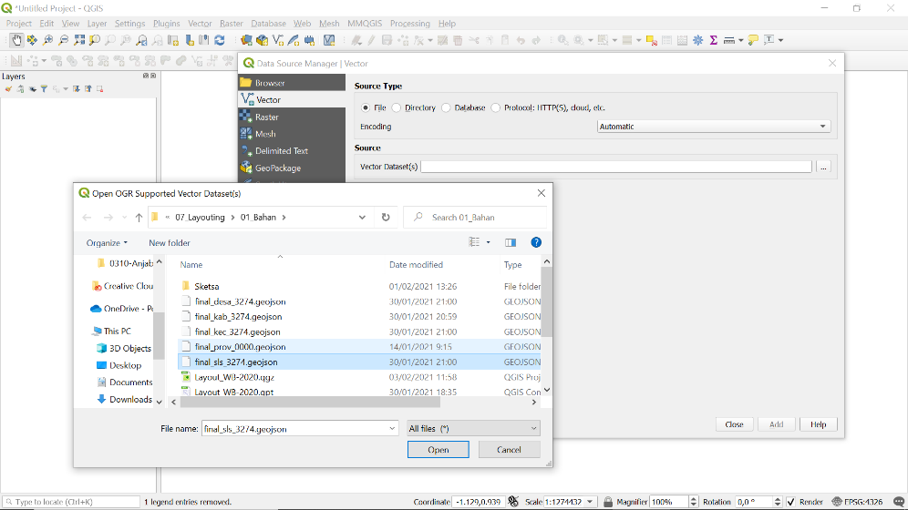
E
PROSES GEOREFERENSI SCAN PETA SP2020-WS (1)
1. Buka QGIS kemudian tambahkan peta digital SLS
Cara:
① Open Data Source Manager (Ctrl+L)
→ ② Vector
→ ③ Vector Dataset(s)
→ ④ Browse dan select final_sls_xxxx.geojson
→ ⑤ Open
→ ⑥ Add.

Slide 10
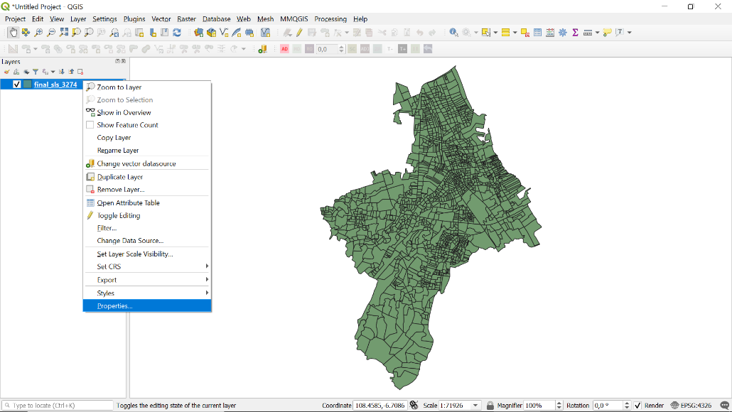
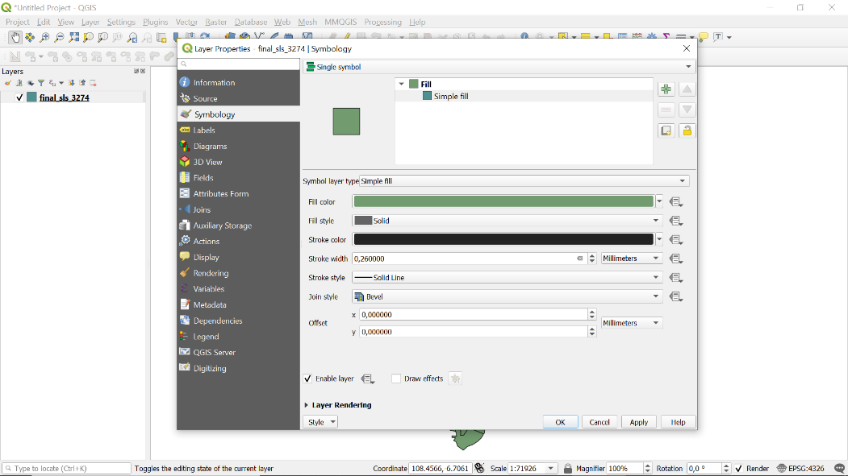
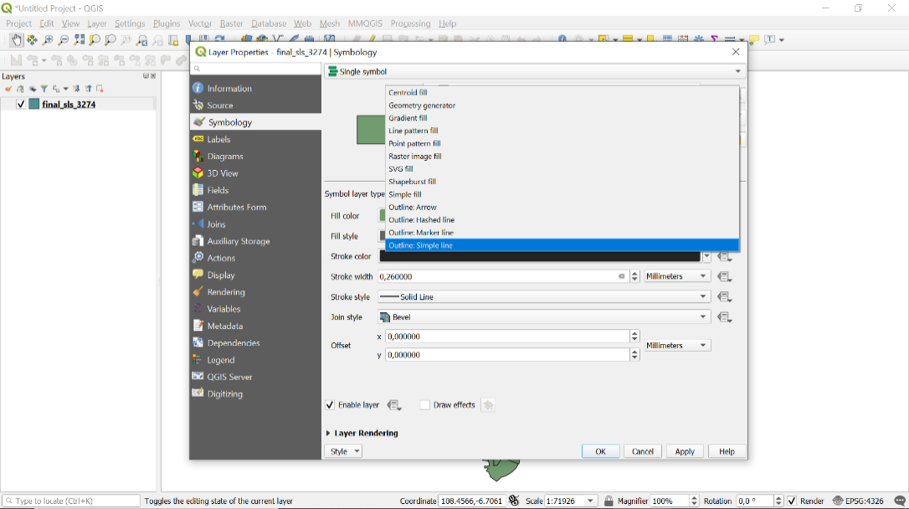
E
PROSES GEOREFERENSI SCAN PETA SP2020-WS (2)
2. Ubah simbologi menjadi simple line
Cara:
① Klik kanan pada Layer
→ ② Properties
→ ③ Symbology
→ ④ Single Symbol
→ ⑤ Simple Fill
→ ⑥ Ubah Simple Fill menjadi Outline: Simple Line
→ ⑦ Apply.

Slide 11
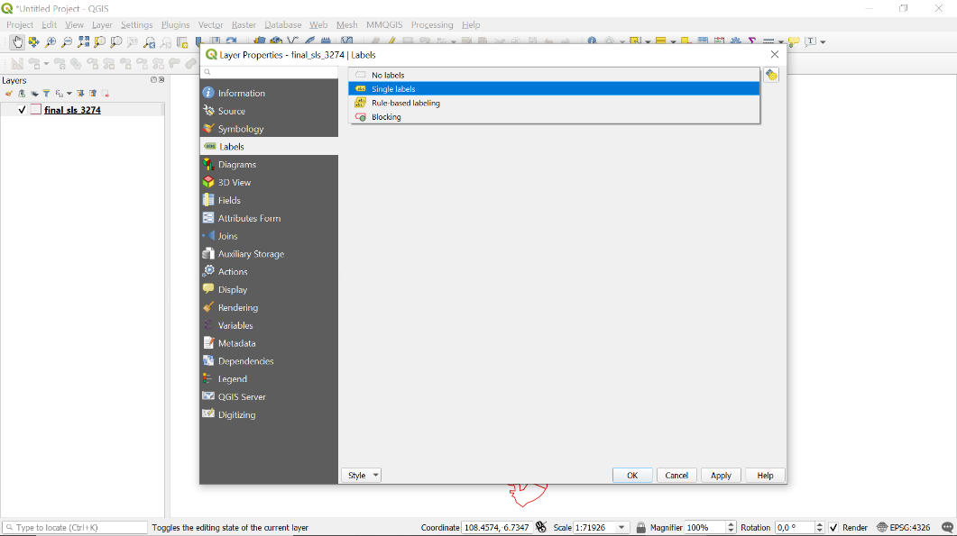
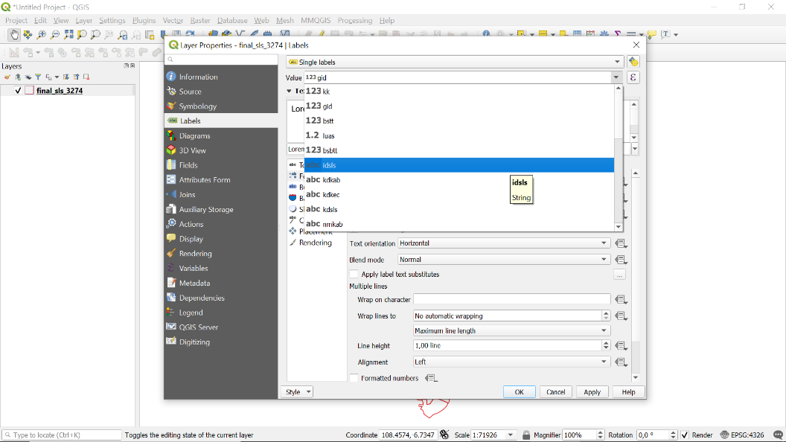
E
PROSES GEOREFERENSI SCAN PETA SP2020-WS (3)
3. Tampilkan label SLS
Cara:
① Klik kanan pada layer
→ ② Properties
→ ③ Labels
→ ④ Single Labels
→ ⑤ Value: idsls
→ ⑥ Apply.

Slide 12
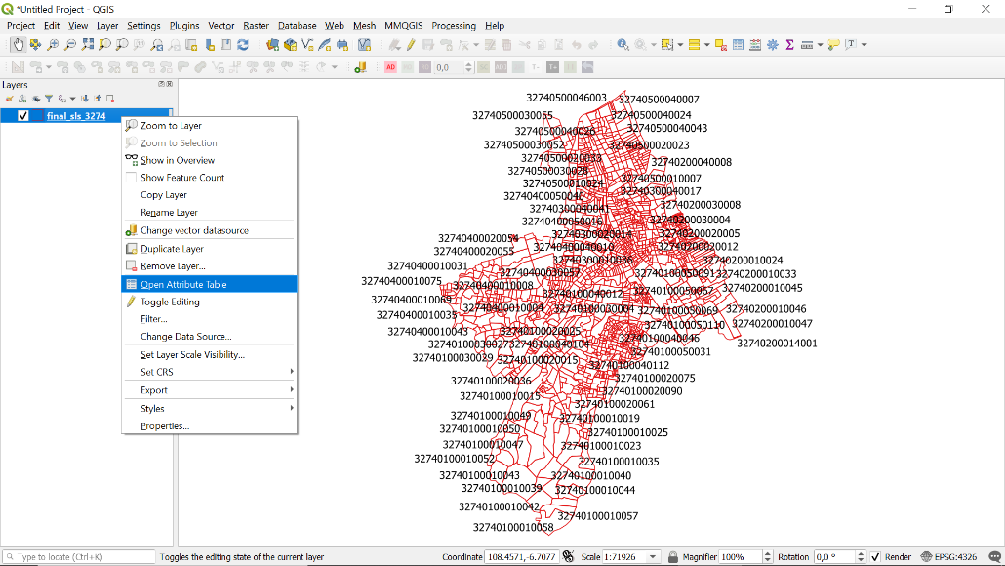
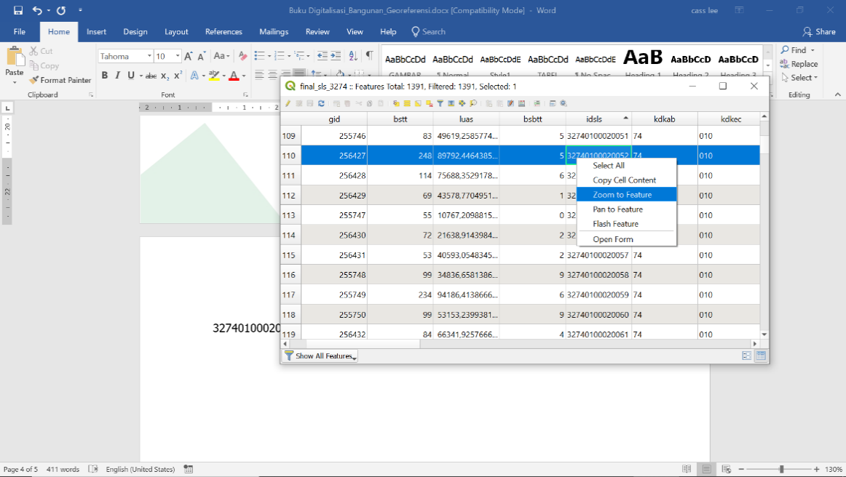
E
PROSES GEOREFERENSI SCAN PETA SP2020-WS (4)
4. Fokuskan area peta pada SLS yang akan di-georeferensi
Cara:
① Klik kanan pada layer
→ ② Open Attribute Table
→ ③ Select pada row yang diinginkan
→ ④ Klik kanan pada salah satu sel
→ ⑤ Zoom to Feature
→ ⑥ Close.

Slide 13
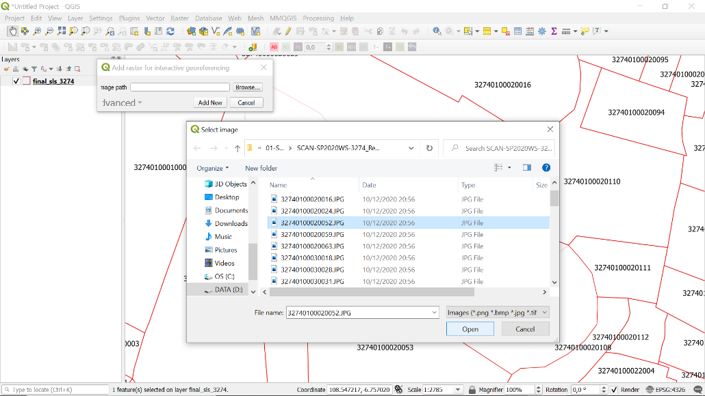
E
PROSES GEOREFERENSI SCAN PETA SP2020-WS (5)
5. Tambahkan raster peta SP2020-WS yang akan di-georeferensi dengan menggunakan Plugin Freehand Raster Georefererencer
Cara:
① Add raster for interactive georeferencing
→ ② Browse
→ ③ Select peta SP2020-WS → ④ Open
→ ⑤ Add New.

Slide 14
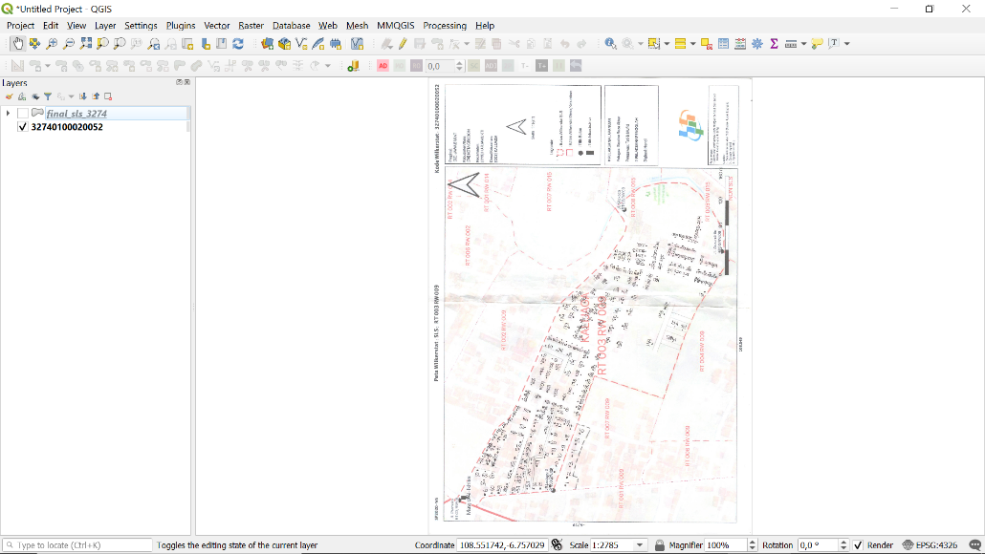
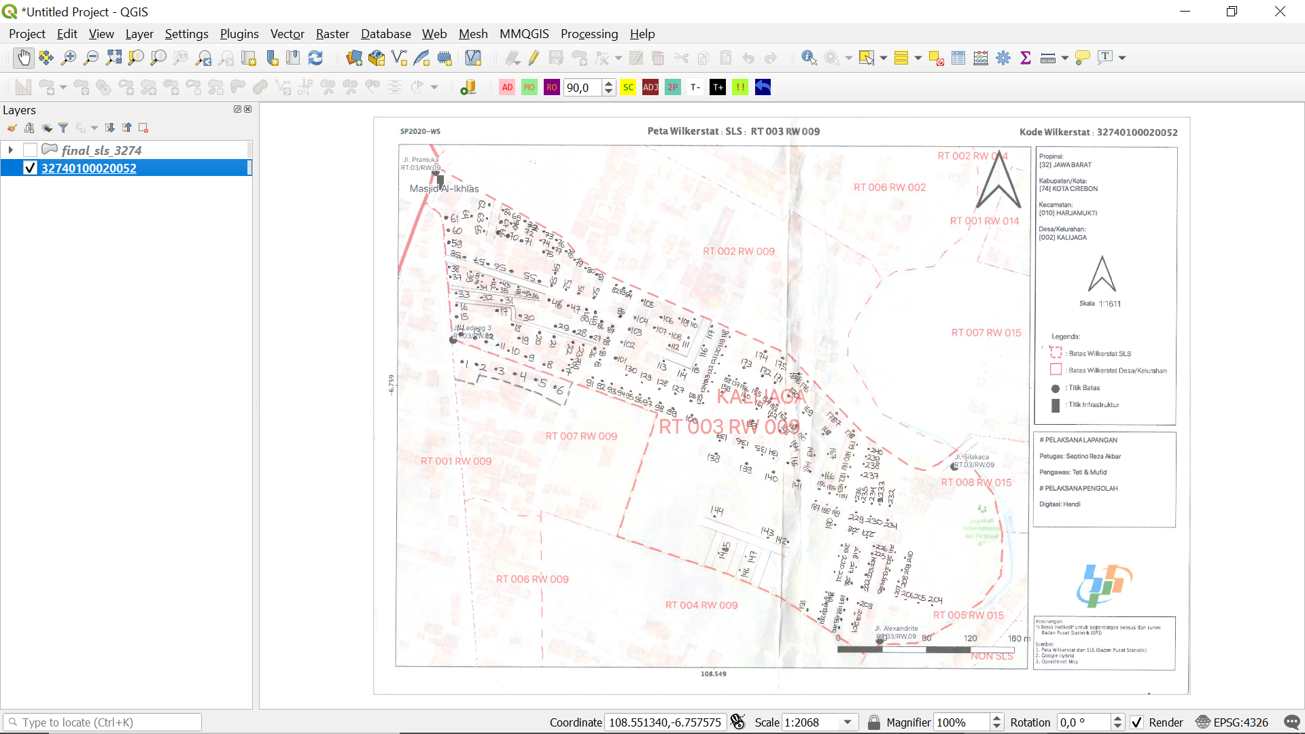
E
PROSES GEOREFERENSI SCAN PETA SP2020-WS (6)
6. Sesuaikan arah utara peta dengan arah utara pada QGIS (arah ke atas)
Cara:
① Select Layer Peta SP2020-WS
→ ② Isi angka 90 pada Rotation Value
→ Enter.
Tampilan menjadi:

Slide 15
E
PROSES GEOREFERENSI SCAN PETA SP2020-WS (7)
7. Georeferensi image peta SP2020-WS
Georeferensi dengan plugin Freehand Raster Georeferencer dilakukan secara interaktif, yaitu dengan mencocokan suatu titik di batas SLS di scan peta SP2020-WS dengan titik lain pada peta digital SLS/non SLS 2019.
Jumlah titik yang harus dicocokan relatif tergantung kondisi masing-masing SLS. Menurut ujicoba yang telah dilakukan setidaknya dibutuhkan 2-4 titik hingga peta SP2020-WS dapat bergeoreferensi dengan tepat.
Untuk memahami penjelasan di atas maka dapat dijelaskan melalui gambar berikut:

Slide 16
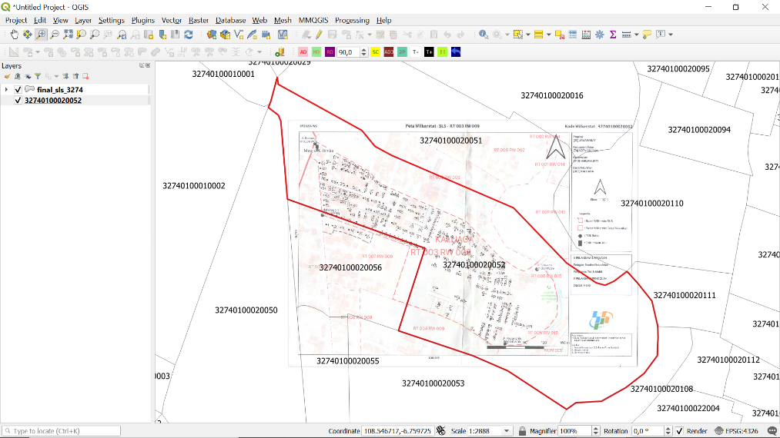








E
PROSES GEOREFERENSI SCAN PETA SP2020-WS (8)
Titik a pada scan peta SP2020 merupakan titik yang sama dengan titik A pada peta digital SLS/non SLS.
Begitu pula dengan titik b dan B, c dan C, serta d dan D.

Slide 17
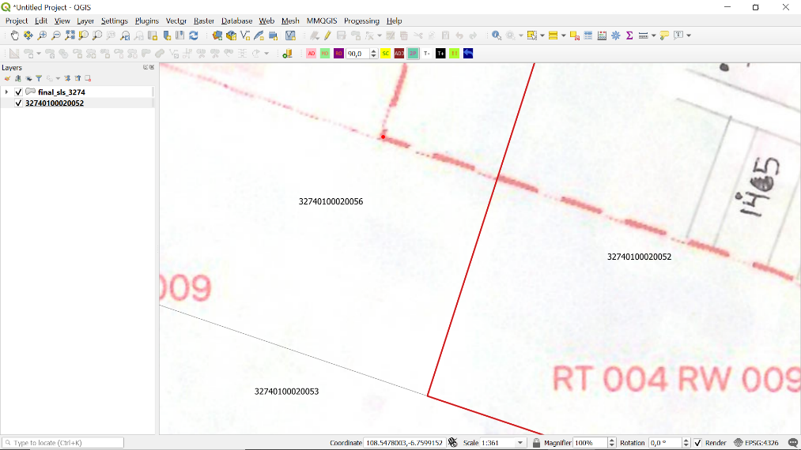

E
PROSES GEOREFERENSI SCAN PETA SP2020-WS (9)
Langkah-langkah Georeferensi image scan peta SP2020-WS:
① Select Layer Peta SP2020-WS
→ ② Klik Georeference raster with 2 points
→ ③ Klik dan tahan pada titik yang akan digeoreferensi pada raster peta kemudian digeser ke
→ ④ titik yang sesuai di peta digital SLS.
Lakukan juga untuk 2-3 titik yang lain sehingga raster menjadi sesuai dengan peta digital SLS.

Slide 18
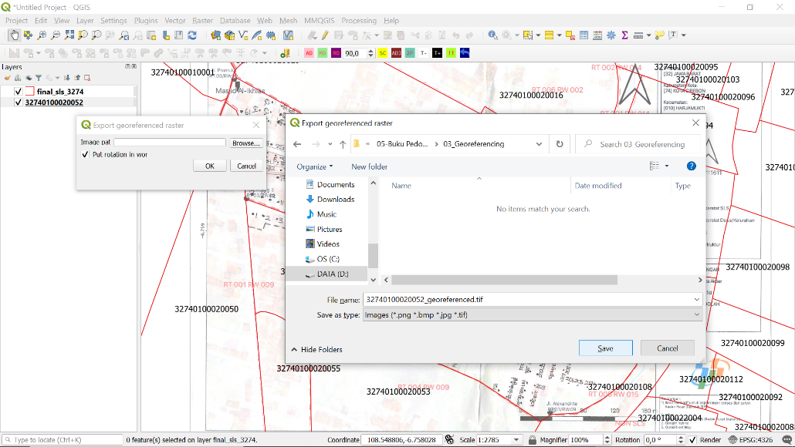
E
PROSES GEOREFERENSI SCAN PETA SP2020-WS (10)
8. Simpan image yang sudah di-georeferensi.
Cara:
① Select Layer Peta SP2020-WS
→ ② Export raster with world file
→ ③ Browse folder penyimpanan
→ ④ Beri nama file (idsls)_georeferenced.tif
→ ⑤ Save (simpan pada subfolder:
.../03-Output/01-georeferensi)
→ ⑥ Put Rotation in world file
→ ⑦ OK.
Penamaan file: (idsls)_georeferenced
contoh: 32740100020052_georeferenced.

Slide 19
F
PROSES GEOREFERENSI SCAN PETA INSET (1)
Bila peta SP2020-WS merupakan peta inset, gunakan bantuan basemap sesuai yang digunakan peta SP2020-WS (contoh: Google Hybrid).
Titik acuan yang digunakan dapat berupa landmark, atau bentukan muka bumi yang mudah untuk dikenali.

Slide 20
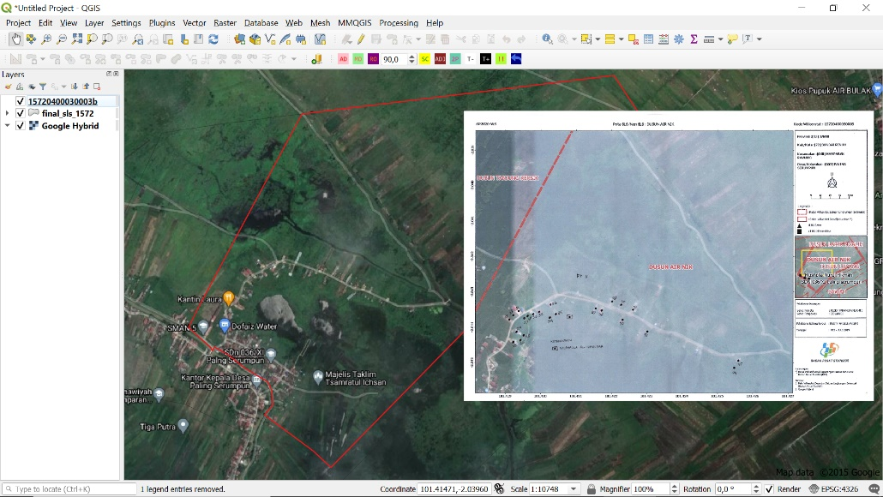








F
PROSES GEOREFERENSI SCAN PETA INSET (2)
Buka peta digital SLS/non SLS 2019, scan peta SP2020-WS serta aktifkan basemap yang sesuai dengan yang digunakan dalam peta SP2020-WS
Jika diperhatikan, bisa didapatkan setidaknya ada 4 titik acuan.
Titik a pada scan peta yang merupakan persimpangan jalan adalah titik yang sama pada titik A pada basemap Google Hybrid.
Begitu pula dengan titik b yang berpasangan dengan titik B, titik c dengan titik C, sert titik d dengan titik D.

Slide 21
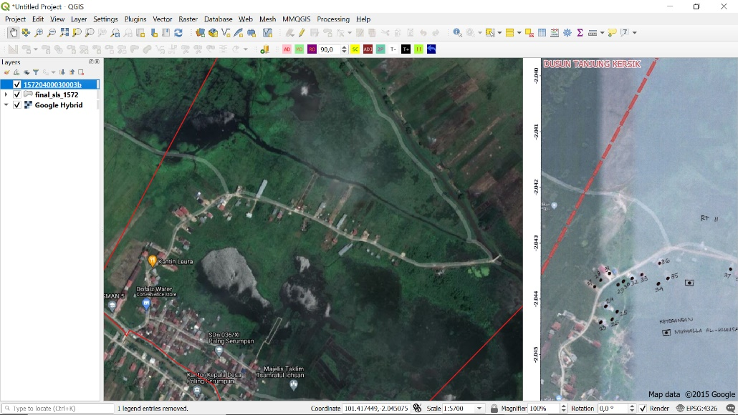
F
PROSES GEOREFERENSI SCAN PETA INSET (3)
Cara:
① Select Layer Peta SP2020-WS
→ ② Klik Georeference raster with 2 points
→ ③ Klik dan tahan pada titik yang akan digeoreferensi pada raster peta kemudian digeser ke
→ ④ titik yang sesuai di peta digital SLS.

Slide 22
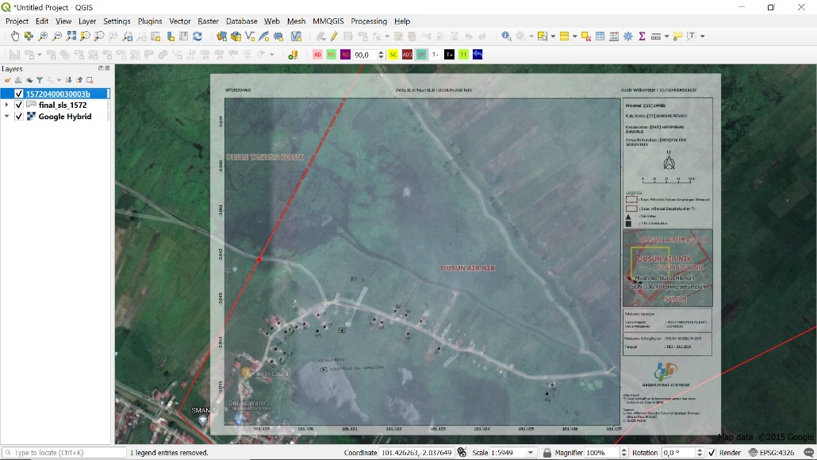



F
PROSES GEOREFERENSI SCAN PETA INSET (4)
Lakukan juga untuk 2-3 titik yang lain, sehingga raster sudah sesuai dengan peta digital SLS seperti contoh berikut:
Lakukan penyimpanan seperti cara sebelumnya.
Pastikan bahwa lokasi penyimpanan telah sesuai di folder yang telah disiapkan.

Slide 23
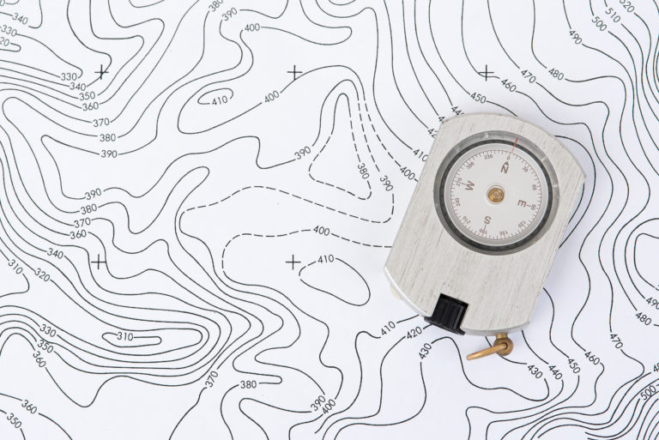

Terimakasih...

